Slide 1
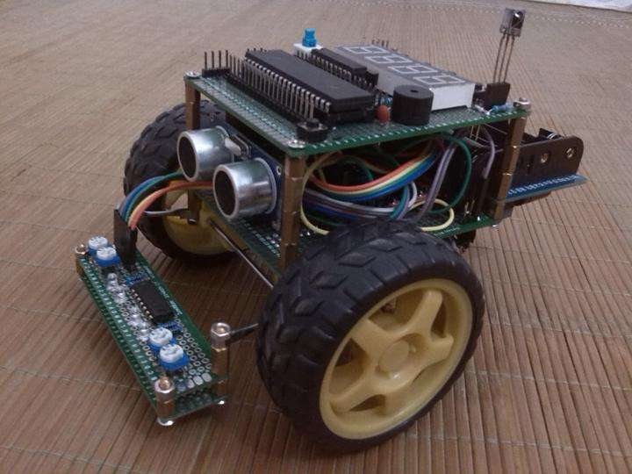
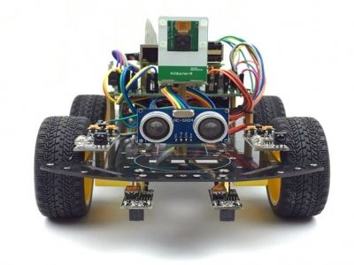
兰州大学第三十二届信息科技活动月
--Robomaster机甲大师校内赛培训
智能小车的设计方法及实现
主讲人：王兆滨
兰州大学电路与系统研究所

Slide 2
主 要 内 容
一、智能小车概述
二、设计方案
三、Arduino介绍

Slide 3
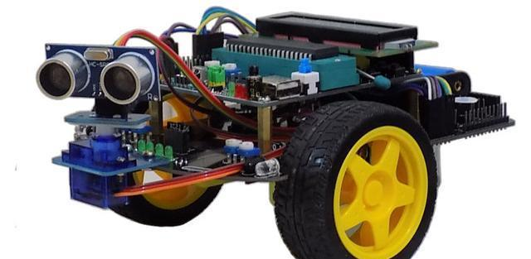
一、智能小车概述
什么是智能小车？

Slide 4
一、智能小车概述
为什么要做智能小车？

Slide 5
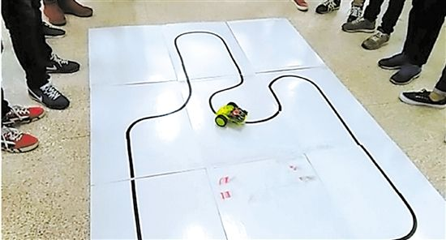
一、智能小车概述
有哪些类型的智能小车？
循迹类、避障类、遥控类、搜索类

Slide 6
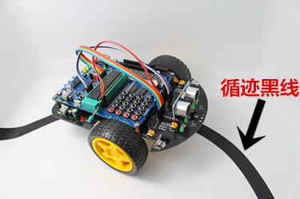
一、智能小车概述
循迹类智能小车
以寻黑线居多，就是小车通过红外传感器检测地面上的黑线，沿着黑线行进，是非常典型的反馈控制系统。
除此之外，还有寻金属线、寻磁之类。

Slide 7
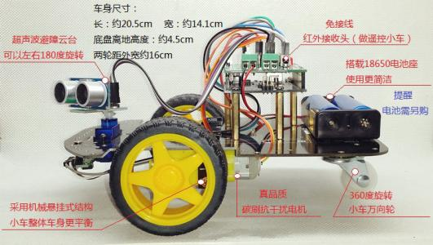
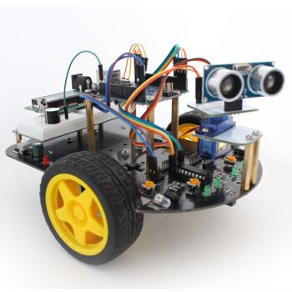
一、智能小车概述
避障类智能小车
有红外避障和超声波避障，通过传感器检测障碍物，并自动转向规避，由此可以衍生出跟随和走迷宫。

Slide 8
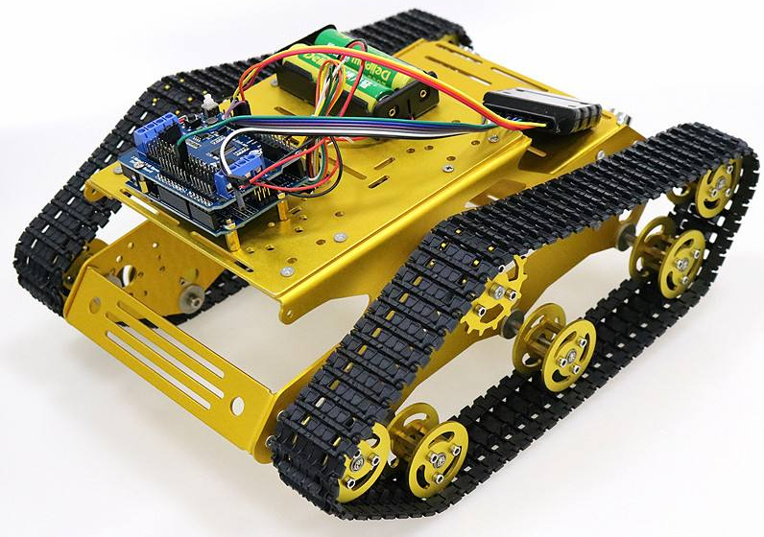
一、智能小车概述
遥控类智能小车
这类比较简单，即通过终端进行遥控。
现在很多遥控类的小车会搭载无线数传和图传功能，传送视频图像。是具有实际功能的智能小车。

Slide 9
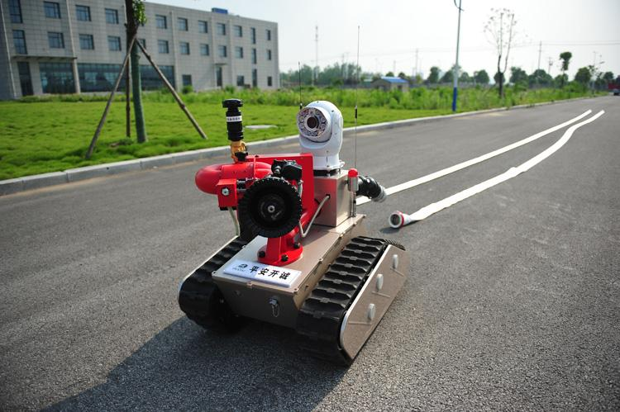
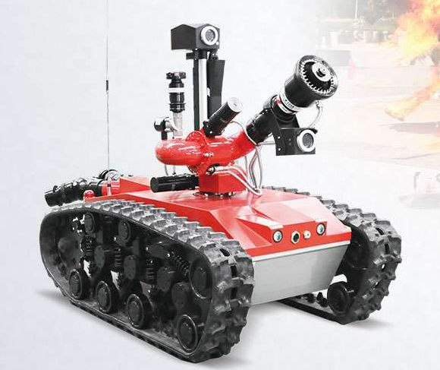
一、智能小车概述
搜索类智能小车
这类主要有迷宫搜索和诸如灭火机器人、扫地机器人之类的功能机器人。
具有一定的计算能力，能通过对环境的计算，得到最优路径。

Slide 10
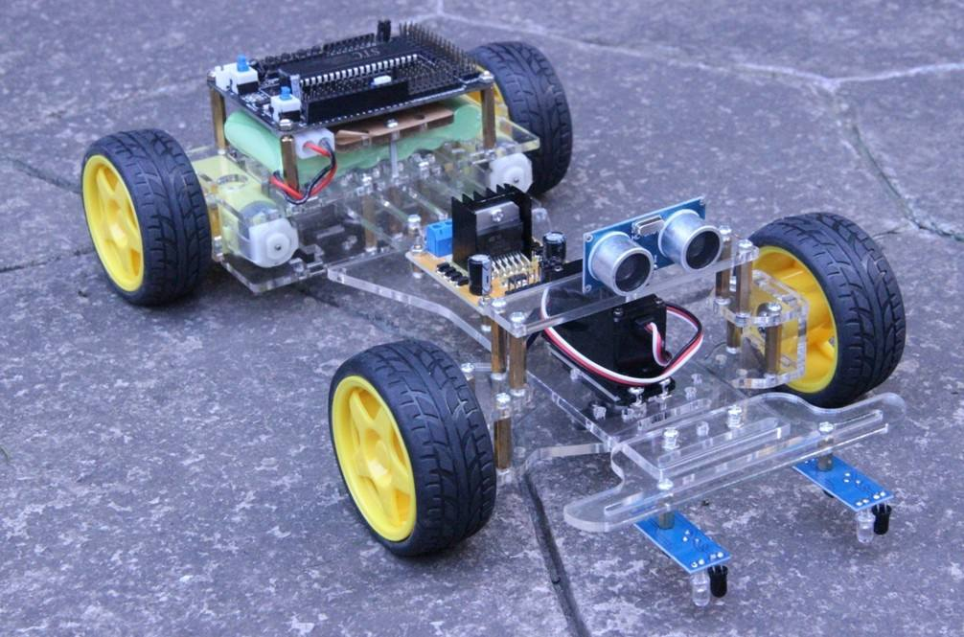
一、智能小车概述
智能小车的基本组成部分
智能小车一般由底盘、电机、驱动器、主控板、传感器组成。

Slide 11
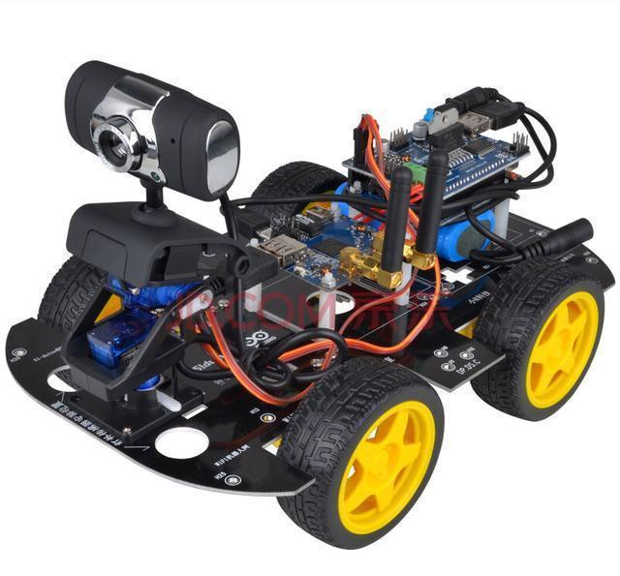
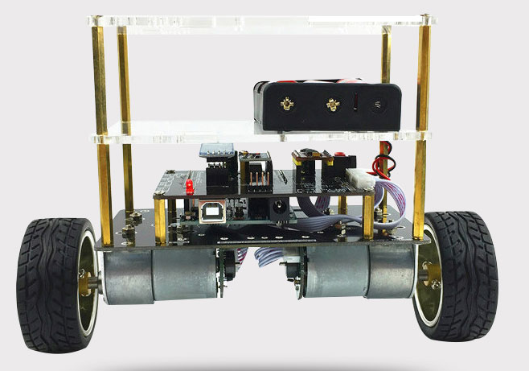
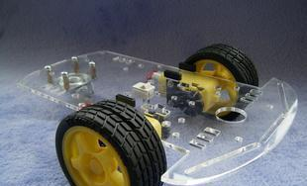
一、智能小车概述
智能小车的基本组成部分-- 底盘
底盘常见有两轮、三轮、四轮、两轮自平衡等类型。

Slide 12
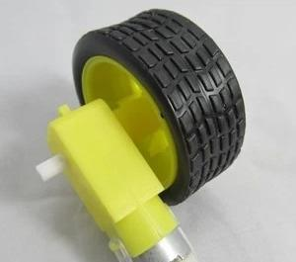
一、智能小车概述
智能小车的基本组成部分-- 电机
因为低压直流电动机转速较高，力矩较低，所以要通过减速机构进行减速，提高力矩，减少驱动电流。

Slide 13
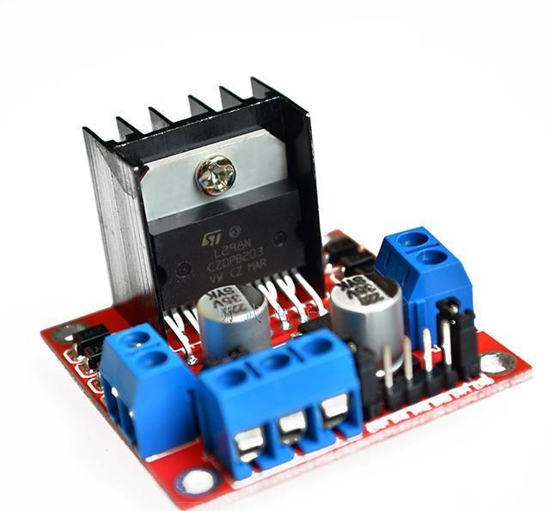
一、智能小车概述
智能小车的基本组成部分-- 电机驱动
因为电机的驱动电流很大，一般在小车上能达到500mA-1.5A，而控制器IO输出最多不过几mA，所以必须采用驱动器。
一般用H桥来实现，智能小车最常用的就是L298系列的驱动芯片。具有双H桥，可以驱动一个四线的步进电机或两个直流电机。

Slide 14
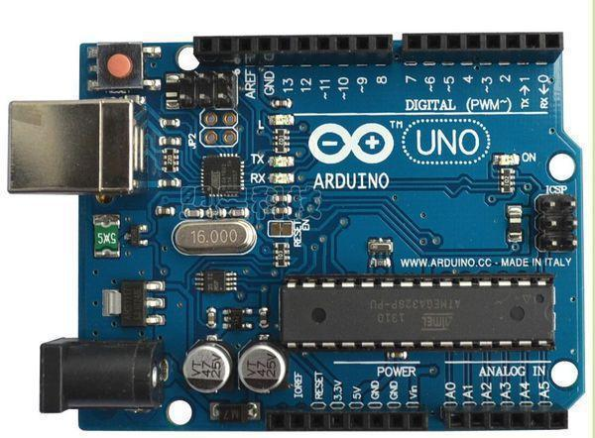
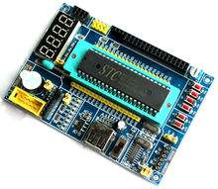
一、智能小车概述
智能小车的基本组成部分-- 主控板
主控板是整个小车的核心控制器，相当于小车的大脑。主控板一般由单片机和外围电路组成，可以是一个最小系统板，也可以是完整的开发板。
51, MSP432/430, stm32, Arduino

Slide 15
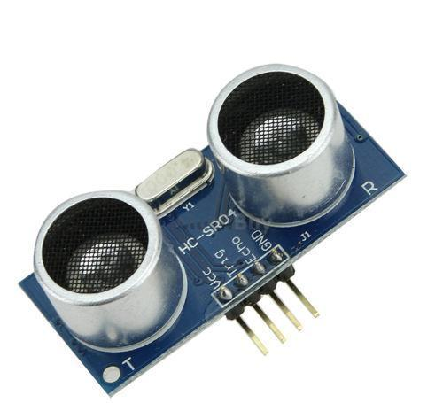
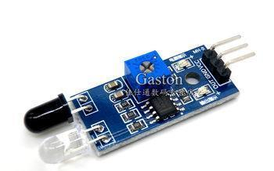
一、智能小车概述
智能小车的基本组成部分-- 传感器
最常见的传感器就是超声波传感器和红外对管，霍尔传感器等。

Slide 16
二、设计方案
遥控模块
电机驱动
核心控制器
MCU
显示模块
循迹模块
电源模块
测速模块

Slide 17
二、设计方案
实现方法
DIY
买套件

Slide 18
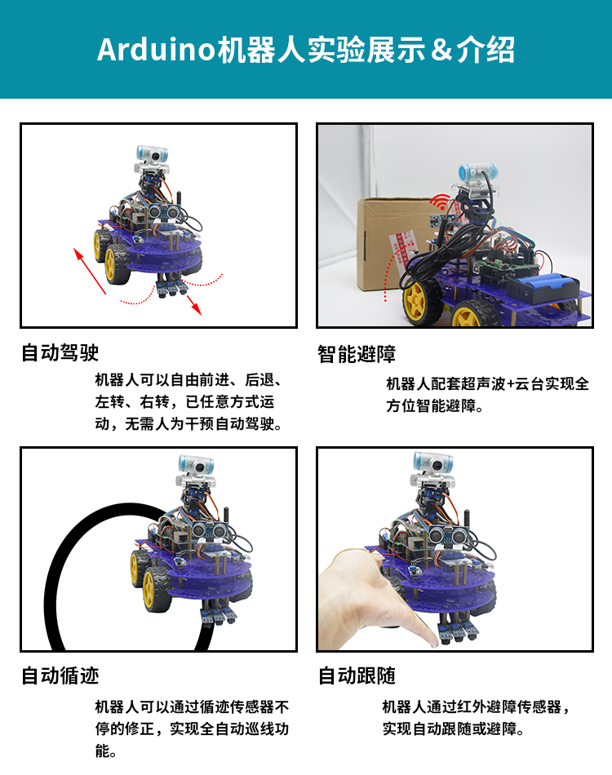
二、设计方案
实现方法
DIY
买套件

Slide 19
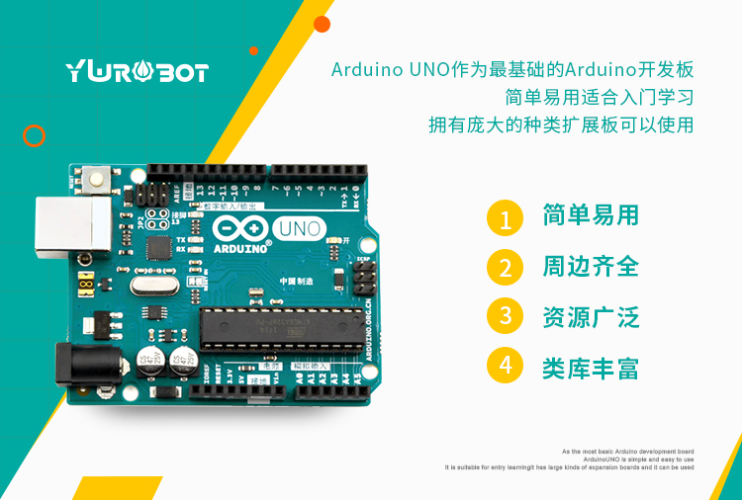
三、Arduino介绍

Slide 20
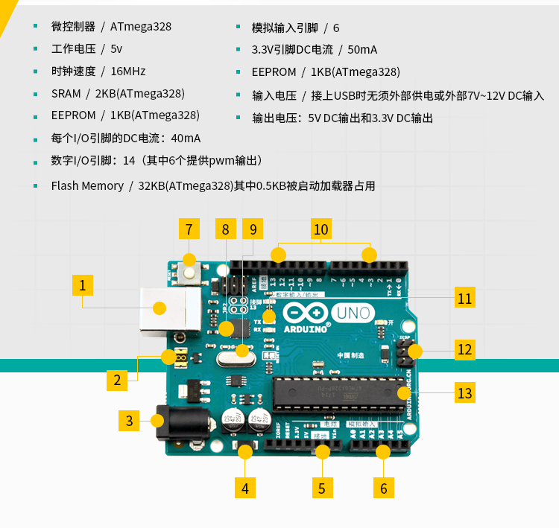
三、Arduino介绍

Slide 21
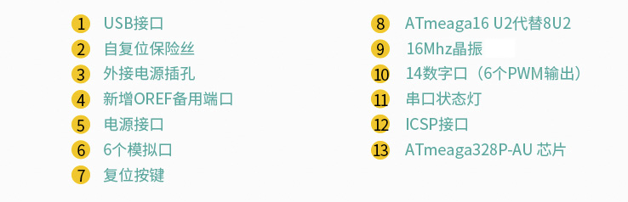
三、Arduino介绍

Slide 22
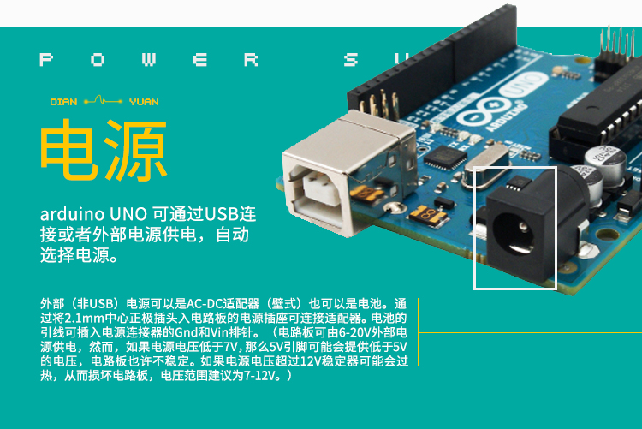
三、Arduino介绍

Slide 23
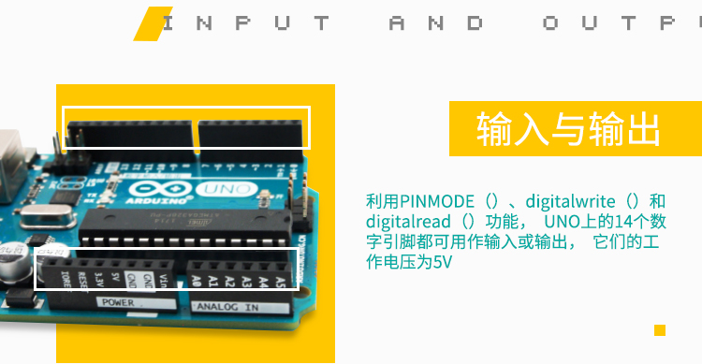
三、Arduino介绍
实现方法

Slide 24
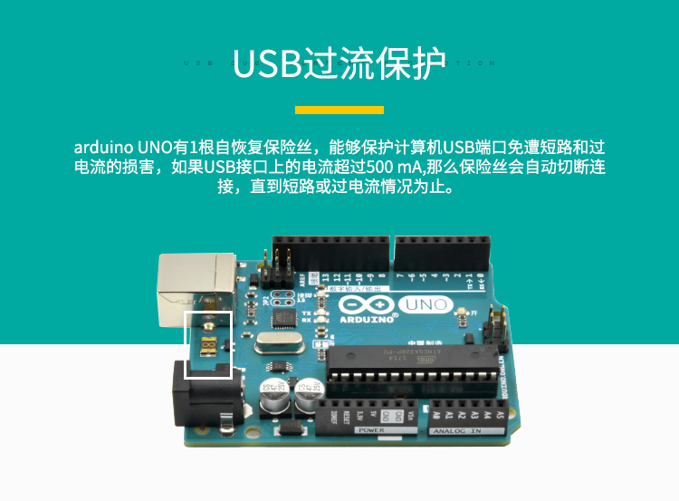
二、设计方案
实现方法

Slide 25
二、设计方案
实现方法

Slide 26
结 束
谢谢聆听！

